Slide 1
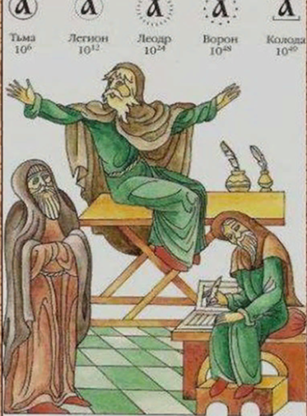
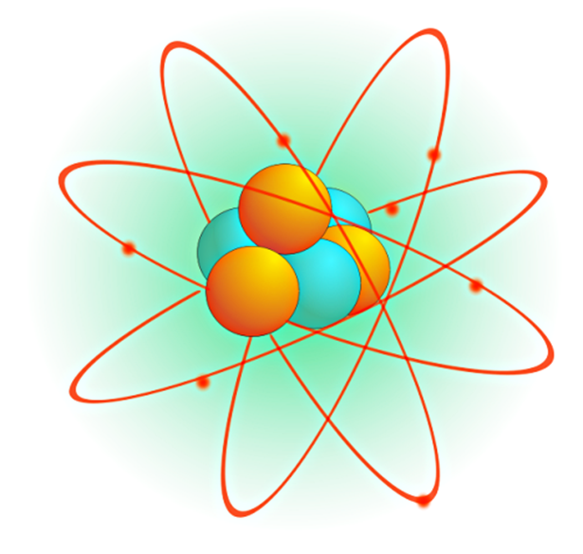
Презентация на тему:

Slide 2
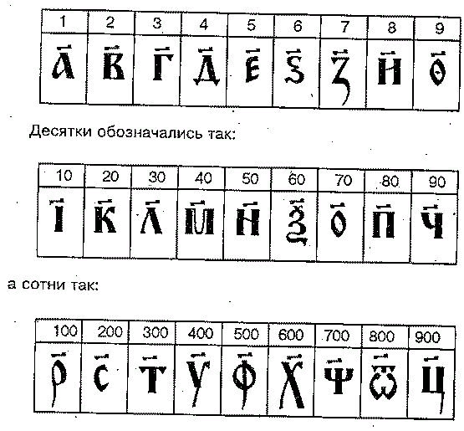
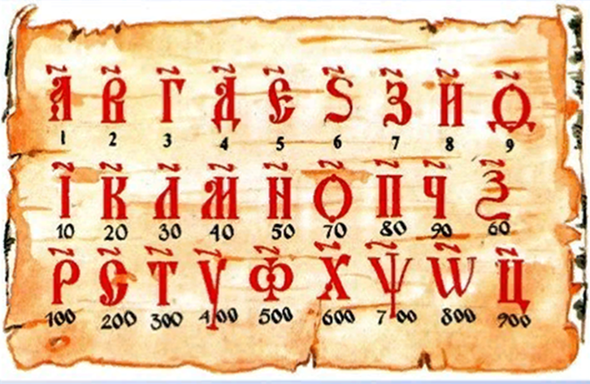
Как зародилась математика на Руси?
Математика зародилась в VI -V в. до н. э. в Древней Греции. Затем она появилась у арабов, а несколько позже дошла до европейцев. Интерес к науке на Руси проявился рано. Математические знания были распространены уже в X - XI веках и они были связаны с практической деятельностью людей, летоисчислением, определением прибыли от сбора урожая. У славян, как и у всех других народов, первым учителем математики была жизнь, практика.
Введение (конец X века) славянского алфавита, основанного на греческом, и перенос к нам греческой системы нумерации оказали огромное влияние на развитие математики.
В древности на Руси писали числа при помощи букв славянского алфавита, над которыми ставился особый значок- титло (~).Способ записи цифр буквами со специальными значками – «титлами»- славяне взяли от греков.
Славянские цифровые знаки-буквы с титлами

Slide 3
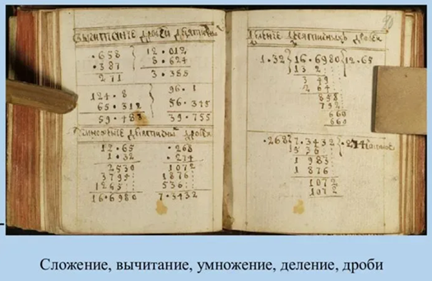
Как развивается математика?
В 9-10 веках на Руси были распространены элементарные познания в математике, которые приобретены в ходе торговли. Об этом свидетельствуют раскопки.
Первичными познаниями были целые числа и операции сложения, вычитания, умножения и деления над ними, а также скалярные величины (а именно периметр, объем, вес, длина и др.). В это время были распространены простейшие дроби, так как при торгах использовались драгоценные металлы. При необходимости их рубили на некоторое число частей. Отсюда и появилось всем известное слово «рубль».
Арифметика и нехитрая алгебра использовались при обмене денег и расчетах за товары, вычислении простых и сложных процентов, налогов и доли урожая, сдаваемой в пользу государства, храма или землевладельца. Многочисленные арифметические и геометрические задачи возникали в связи со строительством каналов, зернохранилищ и другими общественными работами. Расчет календаря, поскольку календарь использовался для определения сроков сельскохозяйственных работ и религиозных праздников.
Сложение, вычитание, умножение, деление, дроби

Slide 4
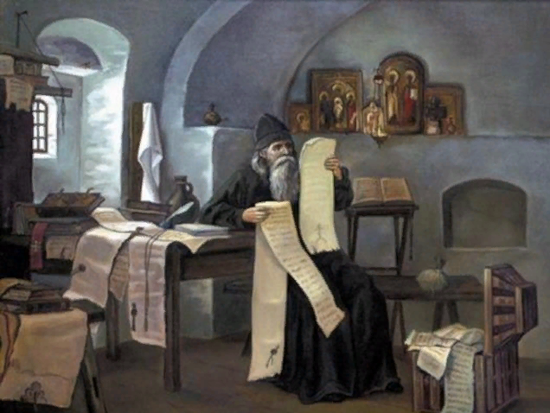
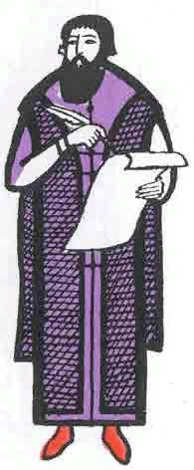
Древнерусские учебники математики
В XVI веке, при Иване Грозном, на Руси появляются первые рукописные учебники по математике. В 1134 году новгородский монах Кирик написал сочинение «...о том, как узнать человеку числа всех лет». Это самый древний дошедший до нас письменный памятник славянской математики.
Кирик Новгородец- средневековый новгородский мыслитель, автор «Учения о числах», математик, церковный писатель, летописец и музыкант
До наших дней дошли математические рукописи только
XVI в, XVII в.
В настоящее время известно небольшое кол-во рукописей XVII в., посвященных одному предмету; значительно больше математических сборников, излагавших арифметико-геометрические, естественно-научные сведения и всего две общеобразовательные энциклопедии, называвшиеся «Азбуковниками».

Slide 5
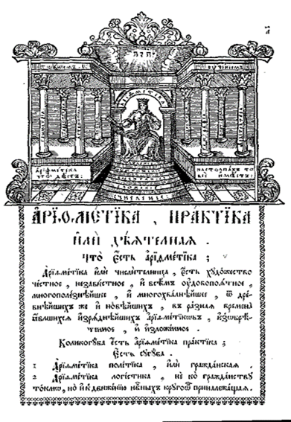
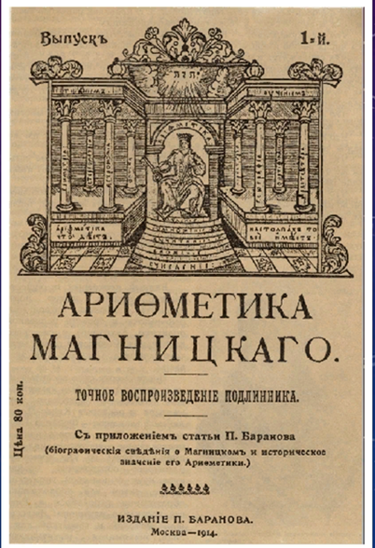
Магницкий Леонтий Филиппович и его «Арифметика»
По поручению Петра I был создан учебник арифметики,
автором которого стал Магницкий Леонтий Филиппович.
«Арифметика» Магницкого впервые напечатана в 1703 г. в Москве. Он составил учебник по математике «Арифметика, сиречь наука числительная», по ней учился М.В. Ломоносов, назвавший её «вратами учёности». Магницкий ввёл термины «множитель», «произведение», «делитель», «частное». Автор подробно разобрал арифметические действия с целыми и дробными числами, дал сведения о денежном счете, мерах и весах, привел много практических задач, применительно к реалиям российской жизни.
В этой книге Магницкого, кроме арифметики, там были начала алгебры, геометрии, тригонометрии и даже немного мореходной астрономии. Это была настоящая энциклопедия по математике, в которой каждое правило, каждый приём подробно разъяснялся и подкреплялся решением примеров и практических задач.

Slide 6
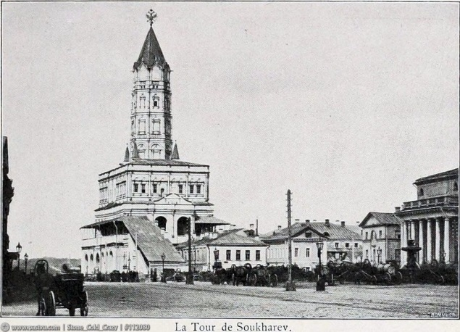
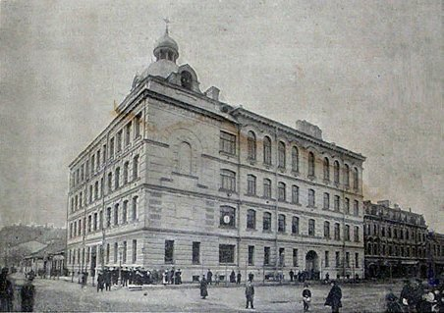
В 19 веке российская наука получила мощный толчок. Число образованных людей в России стало быстро расти. Появляются университеты, которые должны были иметь факультеты физики и математики.
В 1701 году императорским указом была учреждена в Сухаревой башне математически-навигацкая школа.
В 1725 году была учреждена Петербургская академия наук, куда пригласили, в числе прочих, крупнейших математиков Европы — Эйлера и Даниила Бернулли.
Присутствие в Академии такого научного колосса, как Эйлер, сказалось быстро. Появился первый русский научный журнал: «Комментарии Санкт-Петербургской Академии». Созданы книги «Руководство к арифметике, для употребления в гимназии при Императорской Академии наук» и «Универсальная арифметика» . Книги Магницкого и Эйлера послужили основой для многих других учебников других авторов.
1755: по инициативе Ломоносова появился Императорский Московский университет, и при нём две гимназии.
Сухаревская башня - г.Москва
Физико-математический лицей №30 г. Санкт - Петерург

Slide 7
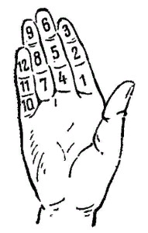
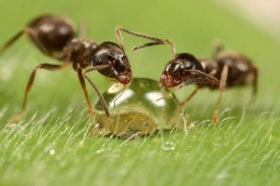
Интересные факты в математике.
Палиндром или зеркальное число
Число-палиндром это зеркальное число, которое читается одинаково в обоих направлениях, например, 12421.
Используемая нами десятичная система счисления возникла по причине того, что у человека на руках 10 пальцев. В основе распространённых в древних Шумере и Вавилоне двенадцатеричной и шестидесятеричной систем тоже было использование рук: большим пальцем отсчитывались фаланги других пальцев ладони, число которых равно 12.
У муравьев есть математические способности
.
Они умеют выполнять простые подсчеты и несложные арифметические действия.
Муравьи-разведчики, найдя пищу в созданном ими и их сородичами лабиринте, способны передать информацию о ее местонахождении. Они способны объяснить другим муравьям, как найти еду.

Slide 8
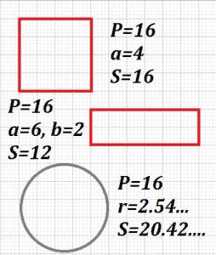
Знаете ли вы?
Как называется самое большое число? Ему дали название Центильон. Записывается оно как «1» и 600 нулей. Впервые число было записано в начале 1852 года.
У математиков есть свой день празднования, он отмечается 6 марта.
Число 18, является единственным (кроме нуля) числом, сумма цифр которого в два раза меньше него самого.
Среди всех фигур с одинаковым периметром, у круга будет самая большая площадь.
И наоборот, среди всех фигур с одинаковой площадью, у круга будет самый маленький периметр.

Slide 9
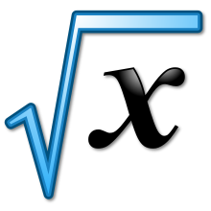
Математика важна и нужна.
Математика окружает нас везде. Благодаря ей мы решаем множество вопросов в повседневной жизни.
Современная жизнь в отсутствии математики невозможна. Математика присутствует везде, она помогает нам в жизни, делает ее понятнее. Нужно только ее старательно учить и вникать в каждую теорему и в каждый закон. Развивать свое мышление и тогда математика будет помогать во всем на протяжении всей жизни. Математика нужна всем.
Математика - это важный, интересный, увлекательный и главное необходимый в жизнедеятельности человека предмет.
Человек, знающий математику только по школьному курсу, знает, какое мизерное количество знаний он получил.
А ведь в наши дни в мире появились новые информационные технологии. Их освоить нужны математические знания.

